Slide 1
15 HERRAMIENTAS GRATUITAS DE DISEÑO WEB

Slide 2
ÍNDICE
Definición de “Diseño Web”
Conceptos básicos:
  Navegabilidad
  Interactividad
  Usabilidad
  Arquitectura de la información
  Interacción de medios( audío, vídeo, texto, imagen)
Herramientas gratuitas de diseño: Gimp, Aptana, Color cop, Barra Web developer para FireFox, Internet Explorer Toolbar, Firebug, Watchfire WebXACT, JsUnit, Xenu, Vischeck, Feng-GUI, Fiddler, Browsershots.org, Expresso 2.1, Colorjack.

Slide 3
Definición de “Diseño Web”
El diseño web es una actividad que consiste en:
la planificación, diseño e implementación de sitios web y páginas web.No es simplemente una aplicación del diseño convencional sobre Internet ya que requiere tener en cuenta algunas cuestiones que analizaremos a continuación.
El diseño es la comunicación textual (contenidos) existente en Internet:
obliga a pensar una mejor estructuración de los mismos en este soporte. La unión de un buen diseño con una jerarquía bien elaborada de contenidos, aumenta la eficiencia de la web como canal de comunicación e intercambio de datos, que brinda posibilidades como el contacto directo entre el productor y el consumidor de contenidos, característica destacable del medio Internet.

Slide 4
Conceptos básicos:
Navegabilidad: es la facilidad con la que el usuario puede desplazarse por todas las páginas que componen un sitio web, y ello es posible gracias al conjunto de recursos y estrategias de navegación.
Interactividad: la interactividad es similar al nivel de respuesta. Un proceso de comunicación es interactivo cuando cada mensaje expresado se relaciona con una serie de elementos previos.
Usabilidad: se refiere a la capacidad de un software de ser comprendido, aprendido, usado y atractivo para el usuario, en condiciones específicas de uso.
Arquitectura de la información: es el arte y la ciencia de organizar y rotular sitios web, intranets, comunidades en línea y software para promover la usabilidad.
Interacción de medios: relación que se facilita entre el usuario y diversos medios como el audio, vídeo, texto, imagen, etc.

Slide 5
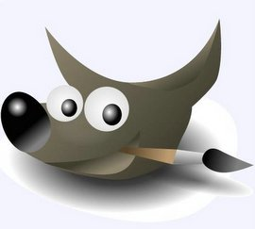
Herramienta de diseño: Gimp
GIMP es un programa para procesar gráficos y fotografías digitales. Los usos típicos incluyen la creación de gráficos y logos, el cambio de tamaño y recorte de fotografías, el cambio de colores, la combinación de imágenes usando un paradigma de capas, la eliminación de elementos no deseados de las imágenes y la conversión entre distintos formatos de imágenes. También se puede utilizar el GIMP para crear imágenes animadas sencillas.

Slide 6

Herramienta de diseño: Aptana
Framework para desarrollar pequeñas aplicaciones en Ajax ( técnica de desarrollo web para crear aplicaciones interactivas mediante combinaciones de 3 lenguajes: (HTML-CSS), DOM-JavaScript) y ( XML-XSLT).

Slide 7
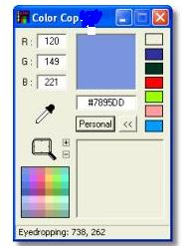
Herramienta de diseño: Color cop
Pequeña utilidad que nos permite seleccionar colores de cualquier parte de nuestra pantalla.

Slide 8
Herramienta de diseño
Barra Web developer para FireFox
Barra de herramientas para FireFox que nos permitirá desentrañar cómo está hecha cualquier página web. Imprescindible en tu Firefox.
Internet Explorer Toolbar
Utilidad parecida a la barra web developer pero para el navegador Internet Explorer.

Slide 9

Herramienta de diseño: Firebug
Extensión para el Firefox que permite analizar una página web en todos sus aspectos técnicos y de desarrollo (CSS, DOM,Javascript,programación…) pudiendo hacer cambios sobre esos elementos y ver el resultado. Muy útil.

Slide 10

Herramienta de diseño: Watchfire WebXACT
Servicio web que te permite comprobar páginas web diversas en aspectos como Seguridad, Privacidad, Accesibilidad y calidad de contenidos.

Slide 11
Herramientas de diseño
JsUnit
Utilidad para comprobar el buen funcionamiento de los scripts de una página web.
Xenu
Herramienta para validar el buen funcionamiento de todos los enlaces de un sitio web.

Slide 12
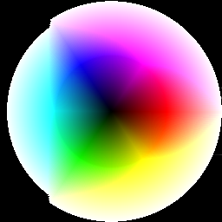
Herramienta de diseño: Vischeck y Colorjack
Vischeck: Sitio web que hace una comprobación on line de los colores de una página web y cómo los verían personas con determinada discapacidad visual.
Colorjack: Recurso que te ayuda en la selección y combinación de colores para el diseño de una web.

Slide 13
Herramientas de diseño
Feng-GUI - Servicio web que te permite ver en qué parte de nuestra página web se fijan más nuestros usuarios.
Fiddler - Utilidad que monitoriza el tráfico de las cabeceras HTTP entre nuestro ordenador e Internet.
Browsershots.org - Servicio gratuito que nos muestra nuestra página web en diferentes tipos y versiones de navegadores web.
Expresso 2.1 - Herramienta que te permite aprender a usar expresiones regulares en las aplicaciones o scripts que programes.

